Slide 1
«Я в Природе и Природа во мне»
2014

Slide 3
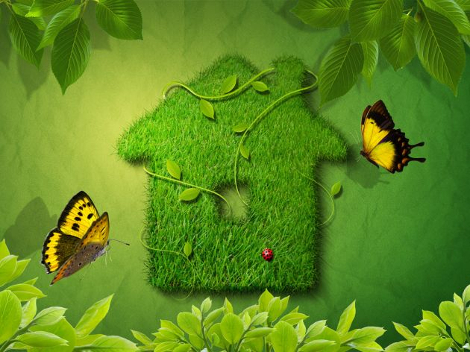
2 КОНКУРС
Разминка «И в шутку, и всерьёз»

Slide 4
1. Истина рождается в:
1) почках 2) семенах 3) спорах 4) побегах
2. Одно из названий таксономической группы звучит так:
1) школа 2) класс 3) звено 4) ученик
3. Способ молекулярного синтеза нуклеиновых кислот называется:
матричным 2) матрасным
3) материальным 4) матёрым
4. Гены умеют:
1) нырять 2) тонуть 3) плавать 4) дрейфовать
5. Отношение 1: 10 характеризует правило:
1) экологического конуса 3) экологической пирамиды
2) экологического цилиндра 4) экологического параллелепипеда

Slide 5
6. Растения могут размножаться:
бровями 2) бородой 3) усами
7. У однояйцовых близнецов один и тот же:
фенотип 2) генотип 3) прототип 4) архетип
8. Название биологического вида, к которому относится современный человек:
человек умелый 2) человек говорящий
3) человек разумный 4) человек думающий
9. К содержащейся в ДНК человека генетической информации имеет отношение число:
1) 38 2) 46 3) 25 4) 32

Slide 6
10. Митоз и мейоз сходны:
местом прохождения 2) результатом
3) продолжительностью 4) количеством букв
11. Носителя энергии в живой клетке обозначает аббревиатура:
АВС 2) АЗС 3) АТФ 4) ДТП
12. Кошки едят мышей. Мыши разоряют гнёзда шмелей. Шмели опыляют клевер. Клевер едят коровы. Следовательно, чем больше кошек в сельской местности, тем молока в этом районе:
1) «фиолетово» 2) когда как 3) меньше 4) больше

Slide 7
3 КОНКУРС
«Экологический эрудит»

Slide 8
1. В 1496 году в замке миланского герцога Моро состоялось предновогоднее праздничное шествие. Одним из его главных участников был мальчик, полностью покрытый золотой краской, с крыльями и лавровой ветвью в руке — олицетворение ожидавшегося Золотого века. В разгар представления мальчик должен был вылезти из фигуры лежащего рыцаря, символизировавшего уходящий Железный век. Праздник был прерван из-за внезапного заболевания жены герцога. Замок опустел. Мальчик целую ночь провёл на каменном полу и заболел. Утром его обнаружили и пытались вылечить. Однако на четвёртый день ребёнок умер. Объясните причину.

Slide 9
Нарушение теплообмена. Длительное раздражение кожи золотой краской вызвало резкое расширение кровеносных сосудов. Мальчик потерял много тепла, температура тела понизилась.
Переохлаждение, вызвавшее снижение защитных функций организма, следовательно открывшее дорогу опасному заболеванию.
Возможно, сыграла роль ситуация, казавшаяся для мальчика стрессовой.

Slide 10
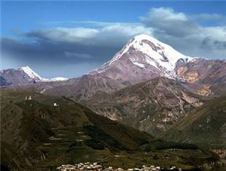
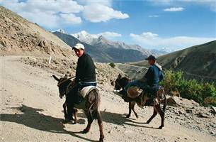
2. Медицинские исследования показали, что у жителей высокогорных районов Памира, Тянь-Шаня и др. количество эритроцитов в крови на 30 % больше нормы. Как это можно объяснить?

Slide 11
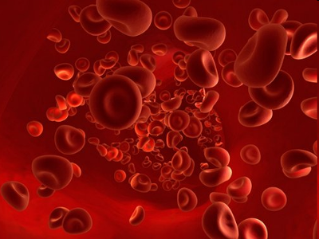
Воздух в горах разряженный, количество кислорода, необходимого для дыхания меньше, поэтому организм человека компенсирует эту «недостачу» количеством эритроцитов (они содержат гемоглобин, связывающий кислород, необходимый для клеточного дыхания).

Slide 12
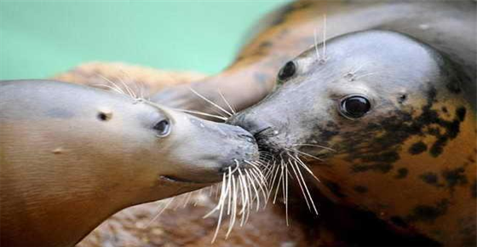
3. Серый тюлень в Балтийском море, несмотря на прекращение промысла и охрану, неуклонно сокращается в численности и, по- видимому, в ближайшие годы может вообще исчезнуть. Беременных самок в данной популяции около 27% (в других - до 90%), только 1 из 10 беременных самок смогла родить нормального детеныша. Анализ показал резкие нарушения репродуктивных органов у всех просмотренных самцов этого региона. Что могло привести к таким последствиям?

Slide 13
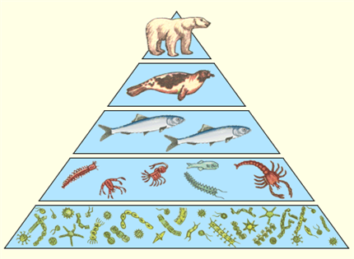
Загрязнение среды обитания тюленей химическими веществами ведет к нарушению процессов размножения особей в популяции и к гибели популяции животных.
Изменение и загрязнение среды обитания в результате деятельности человека - основные причины гибели многих видов организмов.

Slide 14
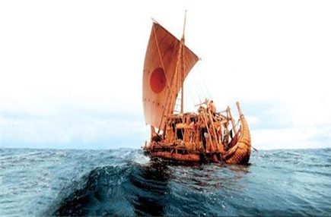
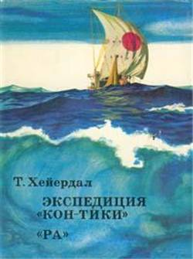
4. Известный ученый и путешественник Тур Хейердал, обративший внимание во время своих путешествий на «Кон-Тики» и «Ра-2» на огромные пленки нефтепродуктов на поверхности океана, заявил журналистам, что океан умирает.
Как это можно объяснить?

Slide 15
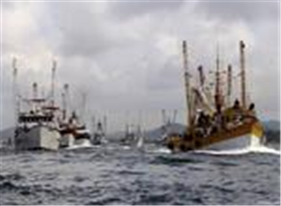
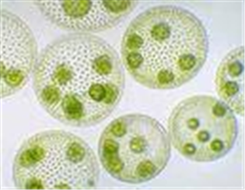
Масляные пленки препятствуют газообмену и отражают лучи солнечного света , необходимого для фотосинтеза, и ультрафиолетовые лучи. Огромные пленки нефти на поверхности океана губительно действуют на микроскопические водоросли, являющиеся первым звеном в цепях питания живых организмов океана, а т. ж. производителями кислорода, необходимого для дыхания.

Slide 16
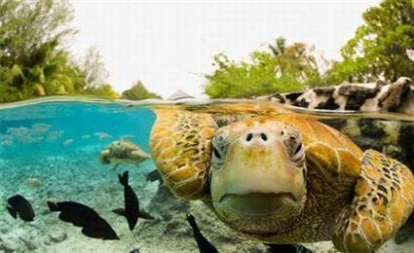
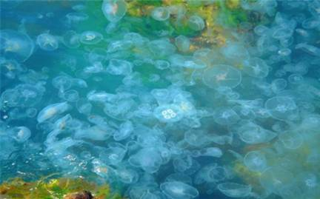
5. Жители северного побережья Австралии охвачены тревогой. Радио, газеты и телевиденье предупреждают: купаться опасно - в заливе появились ядовитые медузы. Они особенно опасны, потому что прозрачны.
Специалисты связывают появление медуз с уменьшением численности морских черепах, а в конечном счёте возлагают вину на человека.
Объясните: какие связи могут существовать между медузами, черепахами и человеком?

Slide 17
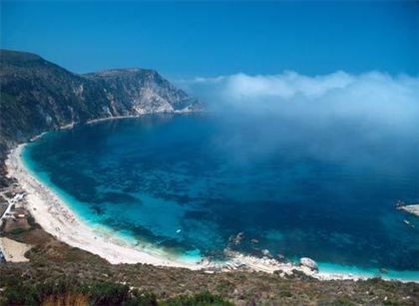
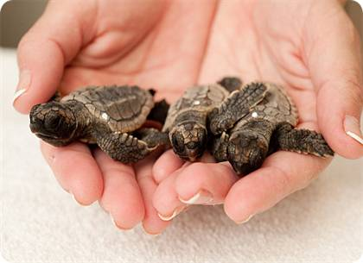
Численность черепах снизилась из-за хищнического истребления животных, загрязнения вод залива, вытеснения черепах с тех мест на побережье, где они должны откладывать яйца.
Черепахи питаются медузами. При уменьшении количества естественных врагов численность медуз резко возросла.

Slide 18
6. К какому веку относится выход первого закона об охране окружающей среды?
(13 век. Первым законом об охране окружающей среды можно считать эдикт английского короля Эдуарда 1, принятый в 1273 году, запрещавший использование каменного угля для отопления жилищ в Лондоне. За нарушение эдикта полагалась смертная казнь).

Slide 19
7. Что означают эти экологические символы-значки?
(Знак в виде треугольника из трех стрелок, означающих замкнутый цикл (создание - применение - утилизация), указывает, что данная упаковка пригодна для последующей переработки)
(Знак, на котором нарисованы бокал и вилка, говорит о том, что товар изготовлен из нетоксичного материала и может соприкасаться с пищевыми продуктами)

Slide 20
8. Назовите даты Международных экологических акций
или дни экологической безопасности.
За каждую названную дату – 1 балл.
(22 марта - День воды,
1 апреля - День птиц,
7 апреля – Всемирный день здоровья,
22 апреля – День Земли,
1 марта - День борьбы с наркоманией.
5 июня - День окружающей среды,
20 ноября - День отказа от курения,
29 декабря - День биологического разнообразия)

Slide 21
«Экология человека»
(о пользе или вреде…)

Slide 22
6. Конкурс капитанов.
5 КОНКУРС
«Экологический плакат»

Slide 23
6. Конкурс капитанов

Slide 24
